Slide 1


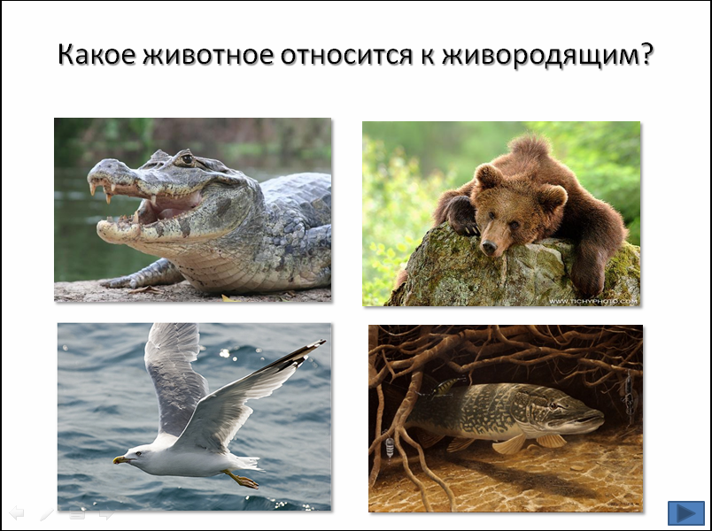
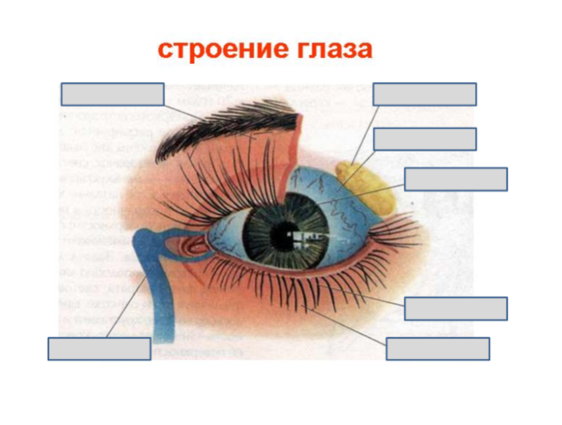

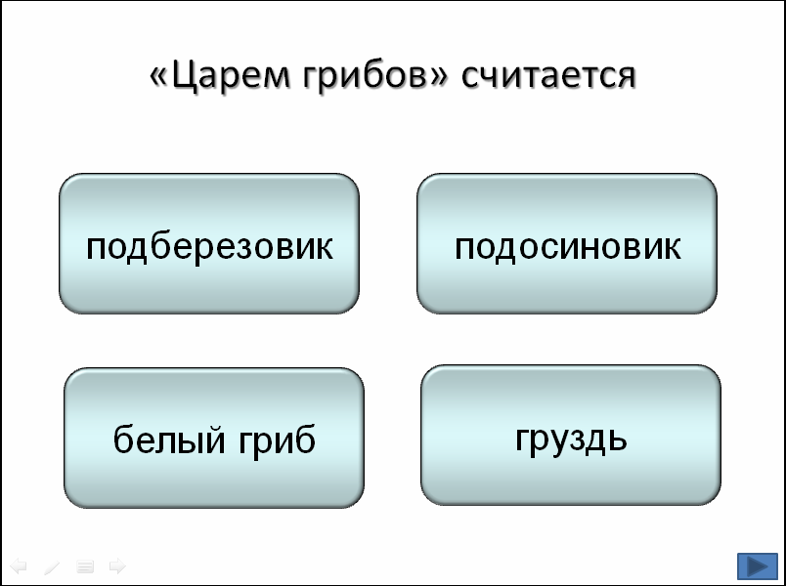
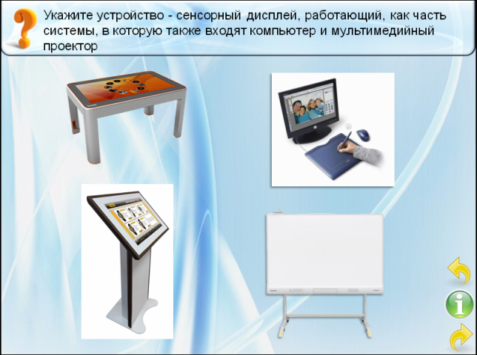
Шаблоны заданий с триггерами
Notes:
ПОЯСНЕНИЯ: в данной презентации предлагаются два слайда с триггерами. Первый тип слайдов содержит вопрос и несколько вариантов ответов, их которых один верный, а остальные неверные. Второй тип слайдов содержит вопрос и 4 картинки, из которых на одной изображен ответ на вопрос.
На основе двух шаблонов можно сделать множество заданий. Для этого необходимо добавить в презентацию необходимое количество копий слайдов, содержащих соответствующие шаблоны. Чтобы добавить копию слайда в презентацию нужно выполнить следующие действия:
1. выделить миниатюру слайда и щелчком правой клавиши мыши вызвать контекстное меню. Выбрать пункт Копировать
2. установить курсор мыши между миниатюрами слайдов и выполнить команду Вставить.

Slide 2

Введите свой вопрос
верный ответ
неверный ответ
неверный ответ
неверный ответ
Notes:
ПОЯСНЕНИЯ: для изменения текста вместо существующих надписей нужно с помощью клавиатуры ввести свой текст. При изменении текста и положения объектов на слайде все настроенные анимации сохраняются.

Slide 3


Сформулируйте свое задание
Notes:
ПОЯСНЕНИЯ: для изменения картинки выделите ее и на ленте меню Работа с рисунками - Формат выберите пункт Изменить рисунок. В окне Вставка рисунка выберите на компьютере нужное изображение и щелкните по кнопке Вставить. При изменении рисунков все настроенные анимации сохраняются.

Slide 4
Введите свой вопрос
верный ответ
неверный ответ
неверный ответ
неверный ответ
Notes:
ПОЯСНЕНИЯ: для изменения текста вместо существующих надписей нужно с помощью клавиатуры ввести свой текст. При изменении текста и положения объектов на слайде все настроенные анимации сохраняются.

